Slide 1

Обучение глубоких сетей: оптимизация, регуляризация, фреймворки
Поволжский государственный технологический университет
Кафедра проектирования и производства электронных вычислительных средств
Танрывердиев Илья Оруджевич
канд. техн. наук, доцент кафедры ПиП ЭВС

Slide 2
Алгоритм обратного распространения ошибки. Еще разок
Алгоритм обратного распространения ошибки не является алгоритмом оптимизации сам по себе. Он умеет считать ∂L/∂w — градиент функции потерь по всем весам, которые затем использует оптимизатор .
Градиент — это вектор частных производных скалярной функции. Он показывает направление и скорость наискорейшего возрастания. В машинном обучении мы движемся против градиента, чтобы минимизировать функцию потерь.
x → [слой 1] → [слой 2] → ... → [слой L] → ŷ → L
Каждый вес влияет на ошибку через цепочку. Нужно понять, как именно.
∂L/∂z = δ = (Wᵀ · δ_следующий) ⊙ g'(z)
∂L/∂z (δ) показывает, как ошибка зависит от z – это ЛОКАЛЬНЫЙ градиент
z = w·x, ∂z/∂w = x
∂L/∂w = ∂L/∂z · ∂z/∂w = δ · x
∂L/∂w показывает, как ошибка зависит от w – это градиент по весам

Slide 3
Алгоритм обратного распространения ошибки. Еще разок
Знак говорит о направлении: ∂L/∂wᵢ > 0 → увеличение wᵢ увеличивает ошибку → нужно уменьшить wᵢ. ∂L/∂wᵢ < 0 → увеличение wᵢ уменьшает ошибку → нужно увеличить wᵢ. | Величина говорит о силе влияния: Большая |∂L/∂wᵢ| → этот вес сильно влияет на ошибку. Маленькая → почти не влияет.»
Но остаётся вопрос: что такое L? Как её выбрать? Почему от неё зависит всё обучение?

Slide 4
Функция потерь
L — это число, которое говорит, насколько сильно сеть ошиблась на данном примере.
Это просто мера ошибки. Чем больше L — тем хуже сеть предсказала. Чем меньше L— тем лучше.
Мы хотим, чтобы L была как можно меньше. Именно поэтому мы и спускаемся по градиенту — чтобы уменьшить это число
f(0.58)
0.64107
0.27
X1 | X2 | Y
0 | 0 | 0
0 | 1 | 1
1 | 0 | 1
1 | 1 | 0
0.33
X1 = 1
0.31
0.68244
0.47
0.64337
0.73755
0.74412
0.69
f(1.03)
Y
f(0.59)
0.70882
0.12
0.73755
X2 = 1
0.18
XOR
(Исключающее ИЛИ)
0.51
0.87
f(1.05)
0.74077
Для выходного слоя мы брали e = ŷ - y
Например, ŷ = 0.73755, y = 0. Тогда e = 0.73755. Это и была наша ошибка. Но обратите внимание: это не L. Это производная L по выходу. На самом деле мы неявно использовали функцию потерь: L = (1/2)(y - ŷ)²
Её производная как раз и даёт (ŷ - y).

Slide 5
Функция потерь
Формально функция потерь — это скалярная функция от параметров сети:
Где:
w — все веса сети (один длинный вектор)
xᵢ, yᵢ — i-й пример из датасета
f(xᵢ; w) — предсказание сети
ℓ — потеря на одном примере
L зависит только от весов w. Данные фиксированы.
Функция потерь должна ответить на вопрос: "Насколько хорошо конкретный набор весов w объясняет эти данные?"
Функция потерь — это критерий ошибки.
От него зависит, чему именно научится модель. L — это цель. Мы минимизируем L, значит, L определяет, что мы считаем успехом.
Если вы выберете неправильный критерий — сеть будет учиться не тому, что вам нужно
L(w) определяет ландшафт, по которому мы спускаемся. Одни L дают гладкие овраги, другие — сёдла и плато. Это влияет на скорость и стабильность обучения

Slide 6
MSE - Mean Squared Error
MSE — Mean Squared Error
L_{MSE} = (1/N) · Σ (y_{ᵢ} - ŷ_{ᵢ})²
Где:
y_{ᵢ} — истинное значение
ŷ_{ᵢ} — предсказание сети
N — число примеров
Смысл: штрафуем сеть за квадрат ошибки. Большие ошибки штрафуются сильнее, чем маленькие.
Всегда положительно | (y - ŷ)² ≥ 0 — не бывает «отрицательной ошибки»
Гладкая | Легко дифференцируется
Сильнее штрафует большие ошибки | Ошибка 10 даёт штраф 100, ошибка 1 — штраф 1
Производная:
Часто используют коэффициент ½ для удобства:
L = (y - ŷ)²
∂L/∂ŷ = -2(y - ŷ) = 2(ŷ - y)
L = (1/2)(y - ŷ)²
∂L/∂ŷ = ŷ - y
Именно ее мы использовали для обучения перцептрона логической операции XOR

Slide 7
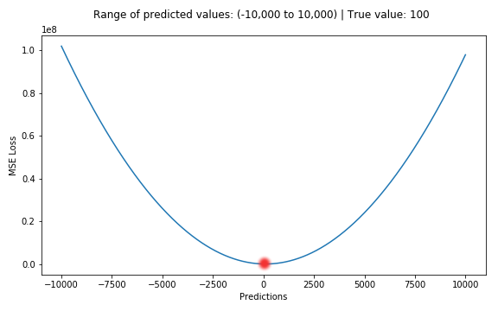
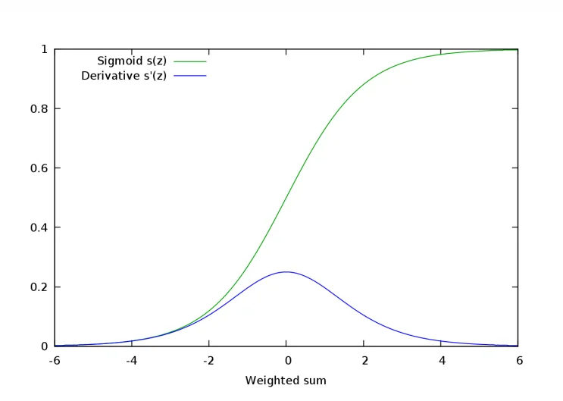
MSE - Mean Squared Error
MSE оптимальна, когда шум в данных примерно нормальный. Если шум гауссовский — MSE даст статистически эффективную оценку.
Пример: измерение температуры термометром. Ошибка прибора обычно нормально распределена. MSE — правильный выбор. Если в данных есть выбросы (например, сбой датчика), MSE будет «тянуть» предсказание к выбросу.
Еще пример: предсказание цены недвижимости. Рынок колеблется вокруг справедливой цены на недвижимость, ошибки примерно нормальны
График L = (y - ŷ)²
Минимум при ŷ = y (ошибка = 0)
Парабола — выпуклая, один минимум
Проблема MSE для классификации
Пример: бинарная классификация. Сеть выдаёт ŷ = 0.99, истина y = 1
Ошибка маленькая, всё хорошо.
Но если сеть выдаёт ŷ = 0.01, а истина y = 1:
∂L/∂ŷ = ŷ - y = 0.01 - 1 = -0.99
Градиент большой — сеть будет сильно корректироваться. Это хорошо.
Но если на выходе sigmoid, то:
∂L/∂z = ∂L/∂ŷ · σ'(z) = (ŷ - y) · ŷ(1 - ŷ)
При ŷ = 0.01: σ'(z) ≈ 0.01 · 0.99 ≈ 0.01.
Если нейрон насыщен, σ'(z) ≈ 0, и весь градиент обнуляется, даже если (ŷ - y)большой. Градиент затухает! Сеть почти не учится
График производной сигмоиды на краях близок к нулю

Slide 8
Cross-Entropy
Cross-Entropy — для классификации
L_{CE} = -Σ y_{c} · log(ŷ_{c})
Где:
c — индекс класса.
y_{c} — истинная вероятность (0 или 1 для one-hot)
ŷ_{c} — предсказанная вероятность
Смысл: вместо «квадрата разницы» мы сравниваем распределения вероятностей
Сеть выдаёт вероятности классов: ŷ = [0.1, 0.7, 0.2].
Истина — one-hot: y = [0, 1, 0].
Cross-Entropy измеряет, насколько «далеки» эти распределения.
Пример с числами
Сеть предсказала: ŷ = [0.1, 0.7, 0.2], истинный класс — 1 (второй).
L = -log(0.7) ≈ 0.357
Если сеть улучшилась: ŷ = [0.05, 0.9, 0.05]:
L = -log(0.9) ≈ 0.105 ← меньше, лучше!
Если сеть ошибается: ŷ = [0.8, 0.1, 0.1]:
L = -log(0.1) ≈ 2.303 ← больше, хуже!

Slide 9
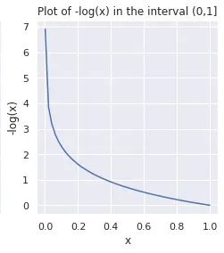
Cross-Entropy
Комбинация | Градиент ∂L/∂z
CE + sigmoid | ŷ - y
CE + softmax | ŷ - y
Нет множителя ŷ(1-ŷ), который затухает.
Градиент пропорционален ошибке (ŷ - y)
При сильной ошибке (ŷ = 0.01, y = 1) градиент -0.99 — большой, сеть быстро учится.
Binary Cross-Entropy (для двух классов)
L_{BCE} = -(y · log(ŷ) + (1-y) · log(1-ŷ))
y = 1, ŷ = 0.9 → L = -log(0.9) ≈ 0.105
y = 0, ŷ = 0.9 → L = -log(0.1) ≈ 2.303
График изменения ошибки Cross Entropy
Сеть предсказывает ŷ = 0.01, истина y = 1. Это уверенная ошибка.
MSE: L = (1 - 0.01)² ≈ 0.98. Градиент с sigmoid: ≈ 0.01 · 0.99 · (-0.99) ≈ -0.0098. Почти ноль! Сеть не учится.
CE: L = -log(0.01) ≈ 4.6. Градиент: ŷ - y = -0.99. Большой! Сеть быстро исправляется.
Вывод: CE «наказывает» уверенные ошибки гораздо сильнее, что ускоряет обучение.

Slide 10
Другие функции потерь (кратко)
MAE — Mean Absolute Error
L_{MAE} = (1/N) · Σ |yᵢ - ŷᵢ|
∂L/∂ŷ = { -1, если ŷ < y (недооценка)
{ +1, если ŷ > y (переоценка)
{ не определена, если ŷ = y
В точке ŷ = y (идеальное предсказание) градиент не определён. Backprop «не знает», что делать. На практике это редко проблема, потому что точное равенство ŷ = y — редкое событие (вероятность нулевая для непрерывных величин)
градиент = ±1 → шаг большой → можно перескочить минимум! Решение - уменьшение LR со временем
Huber Loss
L_{Huber} = { (1/2)(y - ŷ)², если |y - ŷ| ≤ δ
{ δ·|y - ŷ| - (1/2)δ², иначе
Компромисс между MSE и MAE – квадратична при малых ошибках, линейна при больших
Focal Loss
L_{Focal} = -α · (1 - ŷ)^{γ} · log(ŷ)
γ — фокусирующий параметр
α — балансирующий параметр
уменьшает вес «лёгких» примеров, фокусируется на сложных, применяется когда есть сильный дисбаланс классов

Slide 11
Что такое оптимизация?
Оптимизация — это процесс поиска минимума (или максимума) функции. Алгоритм оптимизации отвечает на вопрос:
«У меня есть функция L(w). Как мне найти w, при котором L минимальна?»
Для этого алгоритм оптимизации должен:
Определить направление движения — куда шагать.
Определить размер шага — как далеко шагать.
Решить, когда остановиться — критерий сходимости.
Пространство параметров — это многомерное пространство, где каждая координата соответствует одному параметру сети
Если у сети N параметров (весов и смещений), то:
Точка в этом пространстве — это конкретный набор весов w = (w₁, w₂, ..., w_{n}).
Размерность пространства = N
Функция потерь L(w) — это функция от N переменных, возвращающая одно число
Градиент ∇L(w) — это вектор в этом же N-мерном пространстве.
В каждой точке w пространства параметров градиент ∇L(w) — это свой вектор. При движении по пространству градиент меняется - в каждой точке градиент указывает направление спуска
Чем больше N, тем сложнее ландшафт, но тем больше путей к хорошему решению. Именно поэтому современные сети с миллионами параметров обучаются успешно — но требуют правильных оптимизаторов

Slide 12
Оптимизаторы
Оптимизатор — фактически, это алгоритм обновления весов
SGD — Stochastic Gradient Descent — это алгоритм, который обновляет веса, делая шаг в сторону, противоположную градиенту, вычисленному по одному примеру (или небольшой группе примеров)
Есть три подхода:
Batch Gradient Descent
считаем градиент по всей обучающей выборке, делаем один шаг
Очень медленно, но точно
Stochastic Gradient Descent
считаем градиент по одному примеру, сразу обновляем веса
Очень быстро, но очень шумно
Mini-batch SGD
считаем градиент по небольшой группе примеров (батчу), обновляем веса
Компромисс, но нужно выбирать размер группы примеров (батча)
Базовая формула:
w ← w - η · ∇L_{B(w)}
w — вектор всех параметров сети
η — learning rate (скорость обучения), например 0.01
∇L_{B(w)} — градиент функции потерь по группе примеров (батчу)

Slide 13
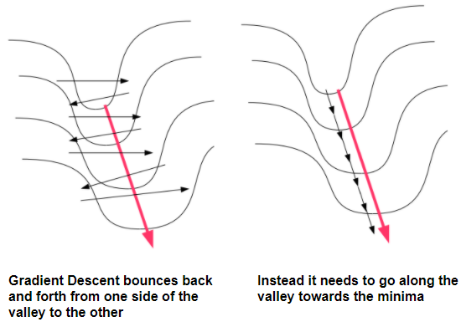
Оптимизаторы
SGD — Stochastic Gradient Descent: проблема движения в овраге
Овраг — это область в пространстве параметров, где поверхность функции потерь имеет вид длинной узкой впадины: крутой поперёк и пологой вдоль
Причины появления оврагов:
Разный масштаб признаков
Пример: предсказание цены квартиры.
Признак 1: площадь (10–200 м²).
Признак 2: число комнат (1–5).
Градиент по весу для площади будет намного больше, чем для числа комнат. Ландшафт вытягивается в овраг.
Решение: нормализация данных.
Коррелированные признаки
Пример: два признака, которые почти дублируют друг друга.
Признак 1: рост в см.
Признак 2: рост в дюймах.
Сеть может увеличить вес одного и уменьшить вес другого — loss не изменится. Это создаёт плоское направление (дно оврага).
овраг
SGD использует один и тот же learning rate η для всех направлений. Но в овраге градиенты по разным направлениям сильно различаются. Поэтому шаг поперёк оврага оказывается слишком большим, а шаг вдоль — слишком маленьким

Slide 14
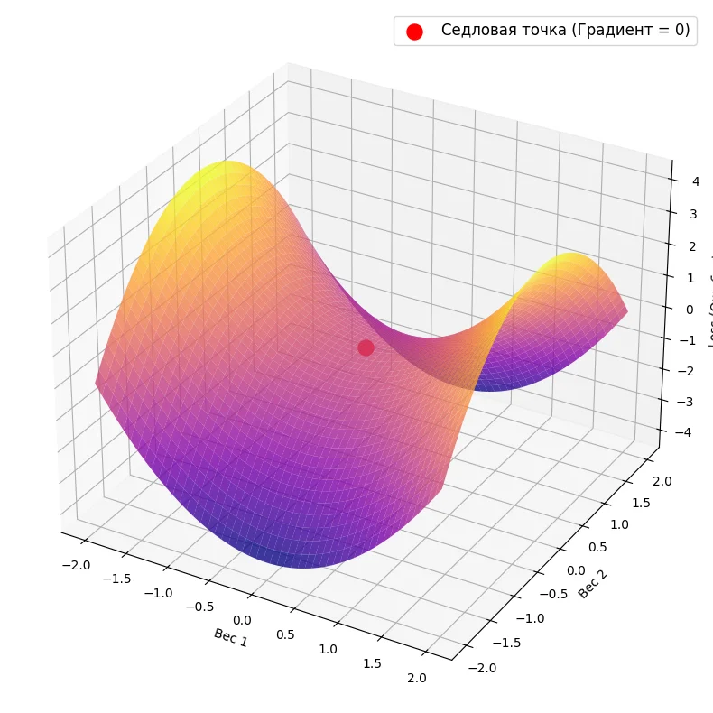
Оптимизаторы
SGD — Stochastic Gradient Descent: движение в седле
Седло — это точка, где градиент равен нулю, но это не минимум. По одним направлениям функция имеет минимум, по другим — максимум
В седле ∇L = 0, значит веса не меняются. Если SGD попал точно в седло — он там и останется.
Но: на практике попасть точно в седло почти невозможно. Градиент — непрерывная функция, и мы редко оказываемся ровно в точке, где он равен нулю.
Значит, проблема не в том, что SGD «застревает навсегда»
Рассмотрим седло в точке (0, 0):
L(w₁, w₂) = w₁² - 0.001 · w₂²
Градиент при этом:
∂L/∂w₁ = 2 · w₁
∂L/∂w₂ = -0.002 · w₂
Вторые производные показывают скорость изменения градиента:
∂²L/∂w₁² = ∂(2·w₁)/∂w₁ = 2
∂²L/∂w₂² = ∂(-0.002·w₂)/∂w₂ = -0.002
По w₁: λ₁ = 2 — большая положительная кривизна (круто вверх).
По w₂: λ₂ = -0.002 — маленькая отрицательная кривизна (полого вниз).
седло
SGD с η = 0.01:
w₁ ← w₁ - 0.01 · 2·w₁ = 0.98 · w₁ ← быстро затухает
w₂ ← w₂ - 0.01 · (-0.002·w₂) = 1.00002 · w₂ ← почти не растёт

Slide 15
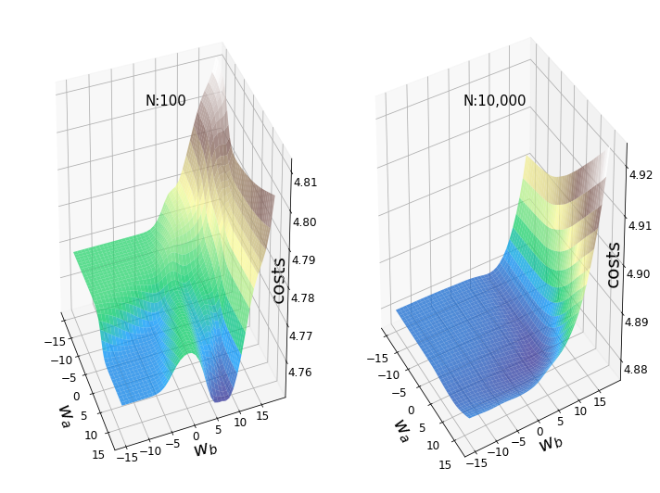
Оптимизаторы
SGD — Stochastic Gradient Descent: движение в плато
Плато — это область, где градиент очень мал на протяжении большого участка
Функция:
L(w) = tanh(w) + 0.1·w
При w > 4: tanh(w) ≈ 1, L ≈ 1 + 0.1·w Градиент ≈ 0.1 — очень маленький. Область w > 4 — плато
Градиент:
∂L/∂w = 1 - tanh²(w) + 0.1
При w = 5: 1 - tanh²(5) + 0.1 ≈ 1 - 1 + 0.1 = 0.1
При w = 10: 1 - tanh²(10) + 0.1 ≈ 0.1
Градиент постоянен и мал. SGD еле движется.
плато
Причина 1: Насыщение активаций (sigmoid, tanh)
На краях производная → 0. Градиент через нейрон почти не проходит
Причина 2: Dead ReLU
Если нейрон всегда в отрицательной зоне, его градиент = 0. Это создаёт плато

Slide 16
Оптимизаторы
Посмотреть анимации градиентного спуска:
https://proglib.io/p/animaciya-gradientnogo-spuska-i-landshafta-funkcii-poter-na-python-2021-01-04
Интересно и очень наглядно

Slide 17
Оптимизаторы
Momentum – оптимизатор с инерцией
Идея – добавить память, запоминать направление движения. Так оптимизатор накапливает «скорость» и использует её при следующем шаге.
v = β · v_{prev} - η · ∇L(w)
w = w + v
v — «скорость» (накопленное направление движения)
β — коэффициент инерции (обычно 0.9)
η — learning rate
∇L(w) — градиент
Скорость v накапливается: старая скорость умножается на β, добавляется новый вклад от градиента.
Веса обновляются на скорость v, а не напрямую на градиент.
Momentum – движение в овраге
Поперёк оврага: градиент меняет знак на каждом шаге.
Что делает Momentum:
v₁ = β·v₀ + η·grad₁
v₂ = β·v₁ + η·grad₂ = β²·v₀ + β·η·grad₁ + η·grad₂
Если grad₁ и grad₂ противоположны, они взаимно гасятся. Колебания затухают.
Вдоль оврага: градиент постоянен. Поперек оврага – скорость накапливается

Slide 18
Оптимизаторы
Momentum – движение в седле
Вблизи седла градиент мал. Но накопленная скорость v продолжает толкать обучение вперёд. Проскакиваем седло, не застревая
Momentum – движение в плато
На плато градиент мал, но если мы уже набрали скорость — продолжаем двигаться. Momentum выносит нас с плато.

Slide 19
Оптимизаторы
Adam — Adaptive Moment Estimation
это оптимизатор, который для каждого веса подбирает свой размер шага. Он смотрит на историю градиентов: если градиент был большим — шаг уменьшается, если маленьким — увеличивается. В результате все веса обучаются равномерно, независимо от масштаба их градиентов
Шаг = η · m / √v
m — направление.
√v — насколько большой обычно градиент (масштаб)
Для каждого веса w:
Считаем градиент: g = ∂L/∂w
Обновляем «направление»: m = 0.9·m + 0.1·g 0.9 – доля старого градиента, 0.1 – доля нового градиента
Обновляем «масштаб»: v = 0.999·v + 0.001·g² 0.999 - доля старого градиента, 0.001 – доля нового
Корректируем: m̂ = m / (1 - 0.9^t) v̂ = v / (1 - 0.999^t)
Обновляем вес: w = w - η · m̂ / (√v̂ + ε)
Значение | Почему
0.9 | Баланс между сглаживанием и реакцией. Меньше — слишком шумно, больше — слишком инертно
0.999 | Масштаб градиента стабилен, можно «помнить» долго

Slide 20
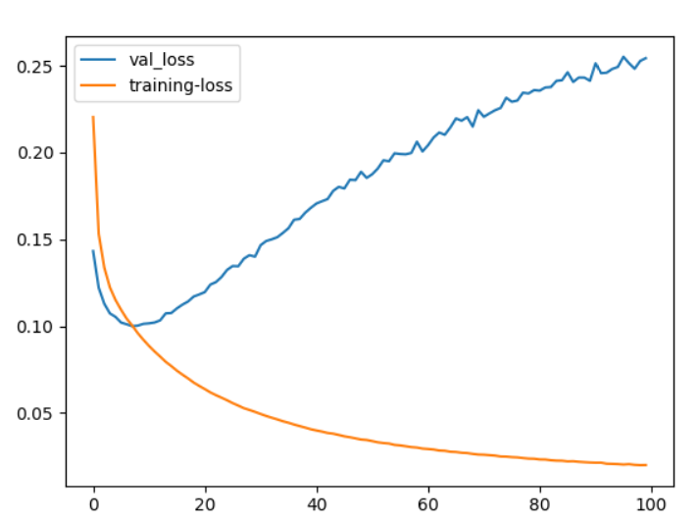
Переобучение: регуляризация
Итак, мы знаем, как минимизировать функцию потерь. Оптимизаторы позволяют быстро и стабильно спускаться по градиенту.
Но есть обратная сторона: если сеть слишком хорошо подстроится под обучающие данные, она потеряет способность обобщать. Это называется переобучение.
Что такое переобучение
Train Loss — это значение функции потерь, вычисленное на обучающей выборке (тех данных, на которых сеть учится)
Val Loss — это значение функции потерь, вычисленное на валидационной выборке (данных, которые сеть не видела во время обучения
Переобучение — это ситуация, когда сеть слишком хорошо запомнила обучающие данные, но плохо обобщает на новые.
Признак: Train Loss падает, а Val Loss начинает расти.
Если Val Loss не улучшается N эпох подряд → переобучение
Это основа Early Stopping (ранней остановки обучения)
Графики функции потерь при обучении

Slide 21
Регуляризация
L2-регуляризация — это штраф за большие веса. К функции потерь добавляется дополнительный член, который «наказывает» сеть за слишком большие значения весов
Большие веса делают сеть «нервной». Она реагирует на малейшие изменения входа — включая шум. Вместо того чтобы улавливать закономерности, она «цепляется» за случайные детали. L2 регуляризация не дает сети «цепляться» за случайные детали, так сеть распределяет важность по всем признакам, а не фокусируется на каком то одном
Пример:
Прогнозируем цену квартиры по признакам:
Площадь (главный признак)
Этаж (важный признак)
Район, удаленность от центра (важный признак)
Возраст строения (важный признак)
Цвет стен (случайный признак)
Без регуляризации:
Сеть может дать большой вес цвету стен. Потому что в обучающей выборке квартиры с зелёными стенами случайно оказались дороже. Сеть «зазубрила» эту случайность.
С регуляризацией (L2):
Штраф за большой вес не даст сети сделать w = 100. Она будет вынуждена распределить важность по всем признакам, а не цепляться за один.

Slide 22
Регуляризация
L_{total} = L_{data} + λ · Σ w²
L_{data} — обычная функция потерь (MSE, Cross-Entropy)
λ (лямбда) — сила регуляризации (например, 0.01)
Σ w² — сумма квадратов всех весов сети
То есть минимизируется не только ошибку на данных, но и размер весов
Через градиент (просто продифференцировали верхнюю формулу):
∂L_total/∂w = ∂L_data/∂w + 2λ · w
к обычному градиенту добавляется 2λ·w. Этот член пропорционален весу — чем больше вес, тем сильнее он «тянется» к нулю.
Пусть w = 10, ∂L_data/∂w = 0.1, η = 0.01.
w ← w - η · ∂L_data/∂w = 10 - 0.01 · 0.1 = 10 - 0.001 = 9.999
Вес почти не изменился. Если градиент маленький — вес «застревает» на большом значении.
С L2 (λ = 0.01)
∂L_total/∂w = 0.1 + 2 · 0.01 · 10 = 0.1 + 0.2 = 0.3 w ← 10 - 0.01 · 0.3 = 10 - 0.003 = 9.997
Вес уменьшился сильнее. Штраф 0.2 доминирует над градиентом 0.1.

Slide 23
Регуляризация
Особенности L2 регуляризации при использовании оптимизатора Adam
Adam обновляет каждый вес по формуле:
w ← w - η · m̂ / √v̂
Где:
m̂ — сглаженный градиент (направление).
√v̂ — сглаженный «масштаб» градиента.
Adam делит градиент на его масштаб. Это делает шаги одинаковыми для всех весов, независимо от того, большой у них градиент или маленький
∂L_{total}/∂w = ∂L_{data}/∂w + 2λ·w
Теперь в Adam этот градиент попадает в m и v:
m = β₁·m + (1-β₁)·(∂L_{data}/∂w + 2λ·w)
v = β₂·v + (1-β₂)·(∂L_{data}/∂w + 2λ·w)²
w ← w - η · m̂ / √v̂
штраф 2λ·w нормируется на √v̂ — точно так же, как и обычный градиент
L2 должен одинаково штрафовать все веса за большие значения. Если веса одинаковые, то штраф должен быть одинаковым. Но при использовании Adam штраф зависит от градиента по данным:
Вес с большим градиентом → штраф слабый.
Вес с маленьким градиентом → штраф сильный.

Slide 24
Регуляризация
Особенности L2 регуляризации при использовании оптимизатора Adam
Решение – использовать AdamW (weight decay)
m = β₁·m + (1-β₁)·∂L_{data}/∂w ← только данные!
v = β₂·v + (1-β₂)·(∂L_{data}/∂w)²
m̂ = m / (1-β₁ᵗ)
v̂ = v / (1-β₂ᵗ)
w ← w - η · m̂ / √v̂ - η·λ·w
weight decay отдельно
Что изменилось:
Штраф не попадает в m и v.
Weight decay применяется напрямую к весам.
Эффект одинаков для всех весов.

Slide 25
Регуляризация
Dropout — это случайное «выключение» нейронов во время обучения. На каждом шаге мы с вероятностью p «выключаем» часть нейронов, и сеть учится работать без них.
Простая аналогия:
Представьте футбольную команду. Если один игрок всегда забивает голы, остальные могут «расслабиться» и не учиться играть. Тренер решает: случайно убирать одного игрока с поля на каждой тренировке. Теперь каждый игрок должен уметь забивать — команда становится сильнее.
Во время обучения
На каждом шаге для каждого нейрона скрытого слоя:
С вероятностью p — выключаем (выход = 0)
С вероятностью (1-p) — оставляем (выход без изменений)
p не рассчитывается — это гиперпараметр. Вы сами задаёте его перед обучением. Это число от 0 до 1, которое определяет, с какой вероятностью нейрон будет выключен
Инференс (inference) — это использование обученной модели для получения предсказаний на новых данных. То есть это этап, когда мы не обучаем сеть, а применяем её.
Во время инференса (валидация, тест)
Dropout выключается. Все нейроны работают. Когда мы случайно выключаем часть нейронов, средний выход слоя уменьшается. Но на инференсе все нейроны работают — и выход становится больше. Это создаёт несоответствиемежду обучением и инференсом. Чтобы выходы были того же масштаба, что и при обучении, используется Inverted Dropout

Slide 26
Регуляризация
Слой без Dropout
Пусть слой из 4 нейронов выдаёт:
a = [1.0, 1.0, 1.0, 1.0]
Средний выход:
E[a] = (1.0 + 1.0 + 1.0 + 1.0) / 4 = 1.0
Слой с Dropout (p = 0.5), без масштабирования
Случайная маска:
mask = [1, 0, 1, 0]
Применяем:
a_dropped = [1.0, 0, 1.0, 0]
Средний выход:
E[a_dropped] = (1.0 + 0 + 1.0 + 0) / 4 = 0.5
Средний выход уменьшился вдвое!
Нейроны следующего слоя получают разный масштаб сигнала на обучении и инференсе.

Slide 27
Регуляризация
Inverted Dropout
Масштабируем на обучении, а не на инференсе:
Обучение: a = a · mask · 1 / (1-p)
Инференс: a = a (ничего не делаем)
Для p = 0.5, 1/(1-p) = 2:
Обучение:
a_dropped = [1.0, 0, 1.0, 0] · 2 = [2.0, 0, 2.0, 0]
Средний выход:
E[a_dropped] = (2.0 + 0 + 2.0 + 0) / 4 = 1.0
Без масштабирования:
Обучение: [1, 0, 1, 0] → средний выход 0.5
Инференс: [1, 1, 1, 1] → средний выход 1.0
С Inverted Dropout:
Обучение: [2, 0, 2, 0] → средний выход 1.0
Инференс: [1, 1, 1, 1] → средний выход 1.0

Slide 28
Регуляризация
Data Augmentation — это создание новых обучающих примеров путём применения случайных преобразований к существующим данным. Мы «размножаем» датасет, не собирая новые данные.
Для изображений:
Геометрические преобразования – поворот, отражение, сдвиг, кроп
Цветовые преобразования – яркость, контраст, насыщенность, оттенок
Шум и искажения – гауссовский шум, размытие
Для текста:
Замена слов (на синонимы)
Удаление слов
Перестановка слов
Augmentation должен сохранять семантику. Если преобразование меняет смысл — его нельзя использовать.
Например:
Цифры нельзя отражать зеркально
Медицинские симметричные снимки нельзя отражать зеркально
Для звука:
Сдвиг во времени
Изменение скорости
Для табличных данных:
Добавление шума
Добавление синтетических примеров

Slide 29
Полный цикл обучения
Подготовить данные: - train_loader (обучающие данные) - val_loader (валидационные данные)
Создать модель: - последовательность слоёв
Задать функцию потерь: - criterion = CrossEntropyLoss()
Задать оптимизатор: - optimizer = AdamW(model.parameters())
Для каждой эпохи (повторяем N раз):
  Перевести модель в режим обучения (model.train())
  Для каждого батча из train_loader:
  1. Обнулить градиенты (optimizer.zero_grad())
  2. Прямой проход: pred = model(X)
  3. Вычислить потери: loss = criterion(pred, y)
  4. Обратный проход: loss.backward()
  5. Обновить веса: optimizer.step()
  Перевести модель в режим инференса (model.eval())
  Отключить граф вычислений (torch.no_grad())
  Для каждого батча из val_loader:
  1. Прямой проход: pred = model(X)
  2. Вычислить потери (без backward!)
  3. Посчитать метрики (accuracy)
  Вывести train_loss, val_loss, accuracy
  Если val_loss улучшился — сохранить модель Иначе — увеличить счётчик
  Если счётчик >= patience — остановиться

Slide 30
Полный цикл обучения
Шаг 1: Импорты
import torch
import torch.nn as nn
from torch.utils.data import DataLoader
from torchvision import datasets, transforms
torch — основа PyTorch.
nn — слои и функции потерь.
DataLoader — загрузка данных батчами.
datasets, transforms — готовые датасеты и преобразования.

Slide 31
Полный цикл обучения
Шаг2. Подготовка данных
# Преобразование: картинка → тензор + нормализация
transform = transforms.Compose([
transforms.ToTensor(), # превращает картинку 28×28 в тензор [1, 28, 28]
transforms.Normalize((0.5,), (0.5,)) # приводит значения к диапазону [-1, 1]
])
# Датасеты
train_dataset = datasets.MNIST(
root='./data', train=True, download=True, transform=transform
)
val_dataset = datasets.MNIST(
root='./data', train=False, download=True, transform=transform
)
# Загрузчики
train_loader = DataLoader(train_dataset, batch_size=64, shuffle=True)
val_loader = DataLoader(val_dataset, batch_size=128, shuffle=False)
batch_size=64 — по 64 картинки за раз.
shuffle=True — перемешиваем train (важно!).
shuffle=False — val не перемешиваем (для стабильности).

Slide 32
Полный цикл обучения
Шаг 3. Модель
model = nn.Sequential(
nn.Flatten(), # выпрямляем картинку в вектор [64, 1, 28, 28] → [64, 784]
nn.Linear(784, 256), # первый слой, 784 входа, 256 нейронов 784 → 256
nn.ReLU(), # нелинейность
nn.Dropout(0.5), # регуляризация, выключаем 50% нейронов
nn.Linear(256, 10) # выходной слой, 10 классов)

Slide 33
Полный цикл обучения
Шаг 4. Функция потерь и оптимизатор
criterion = nn.CrossEntropyLoss() #CrossEntropy для многоклассовой классификации.
optimizer = torch.optim.AdamW(model.parameters(), lr=1e-3, weight_decay=1e-2) #AdamW — оптимизатор, lr=1e-3,
weight_decay=1e-2 (L2)

Slide 34
Полный цикл обучения
# Параметры
device = torch.device('cuda' if torch.cuda.is_available() else 'cpu')
model = model.to(device)
epochs = 10
best_val_loss = float('inf')
patience = 3
counter = 0
for epoch in range(epochs):
# ============================================
# ЭТАП 1: ОБУЧЕНИЕ
# ============================================
model.train() # режим обучения
train_loss = 0
for X, y in train_loader:
# 1. Переносим данные на GPU
X, y = X.to(device), y.to(device)
# 2. Обнуляем градиенты
optimizer.zero_grad()
# 3. Прямой проход
pred = model(X) # [64, 10]
# 4. Вычисляем потери
loss = criterion(pred, y)
# 5. Обратный проход
loss.backward()
# 6. Обновляем веса
optimizer.step()
# 7. Накапливаем loss для логирования
train_loss += loss.item()
train_loss /= len(train_loader)
# ============================================
# ЭТАП 2: ВАЛИДАЦИЯ
# ============================================
model.eval() # режим инференса
val_loss = 0
correct = 0
with torch.no_grad(): # не строим граф
for X, y in val_loader:
X, y = X.to(device), y.to(device)
pred = model(X)
val_loss += criterion(pred, y).item()

Slide 35
Полный цикл обучения
# Считаем accuracy
correct += (pred.argmax(1) == y).sum().item()
val_loss /= len(val_loader)
accuracy = correct / len(val_dataset)
# ============================================
# ЭТАП 3: ЛОГИРОВАНИЕ
# ============================================
print(f"Epoch {epoch+1}/{epochs} | "
f"Train Loss: {train_loss:.4f} | "
f"Val Loss: {val_loss:.4f} | "
f"Accuracy: {accuracy:.4f}")
# ============================================
# ЭТАП 4: EARLY STOPPING
# ============================================
if val_loss < best_val_loss:
best_val_loss = val_loss
torch.save(model.state_dict(), 'best_model.pt')
counter = 0
print(" → Модель сохранена")
else:
counter += 1
print(f" → Нет улучшения ({counter}/{patience})")
if counter >= patience:
print("Early stopping!")
break

